Slide 1
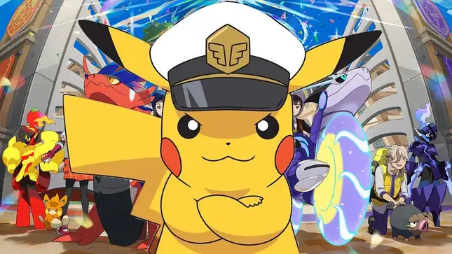
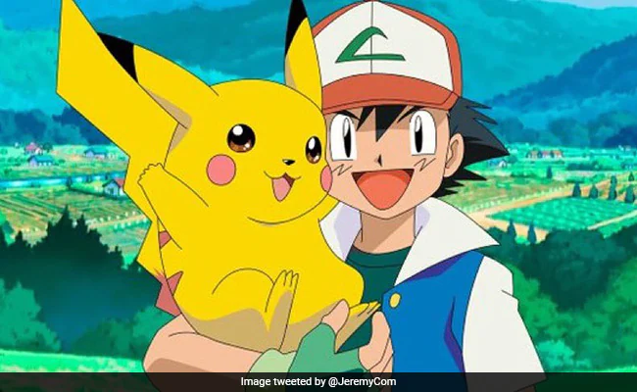
PIKAČU
Vytvořila Klára Zahradníková

Slide 2
JE VE FILMU POKÉMON.

Slide 3
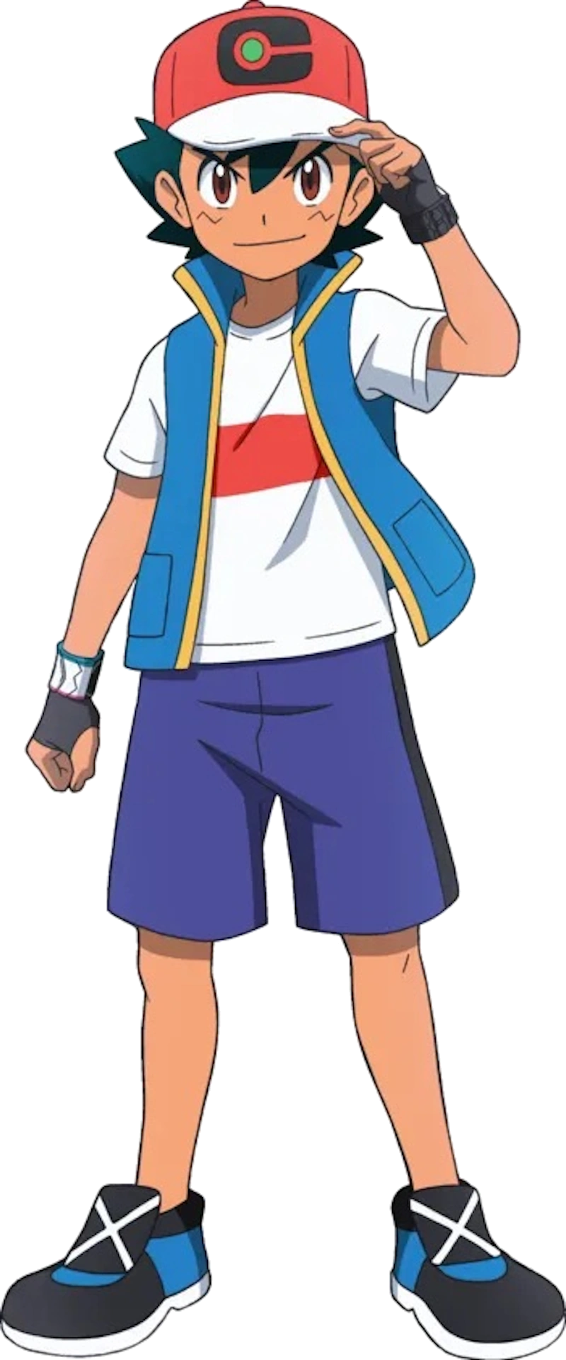
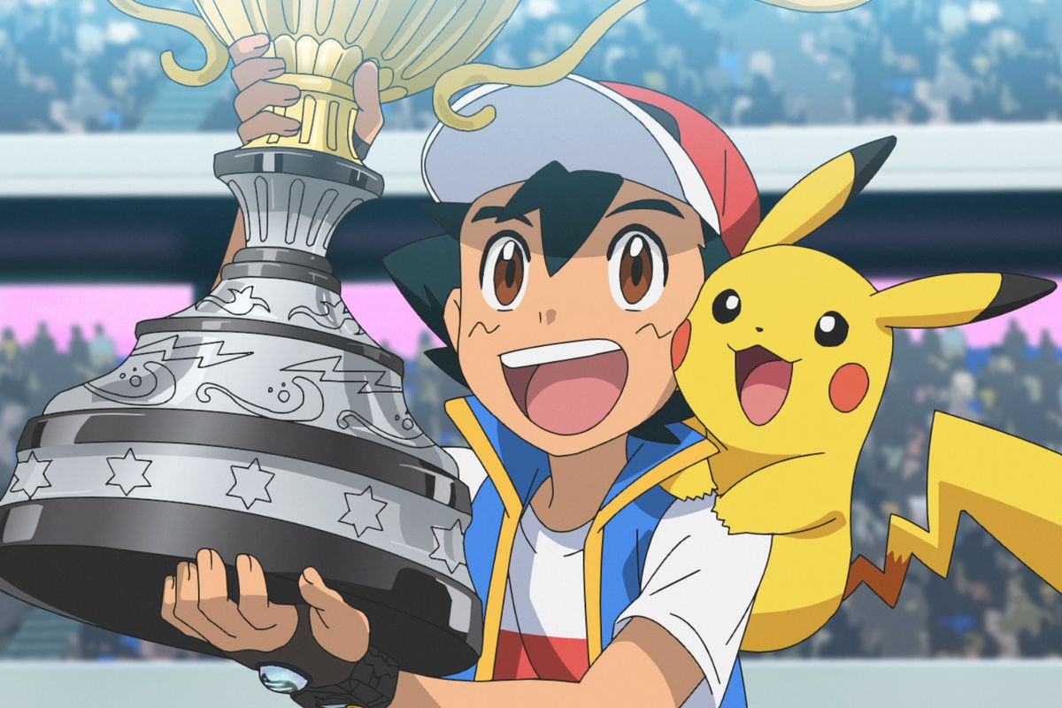
JEHO TRENÉR JE ASH KETCHUM

Slide 4
JSOU ŠAMPIONI V POKÉMONOVÉ LIZE

Slide 5
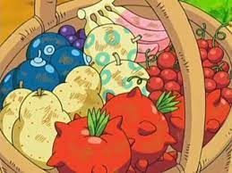
MILUJE BOBULE

Slide 6
DĚKUJI ZA POZORNOST

